Slide 1
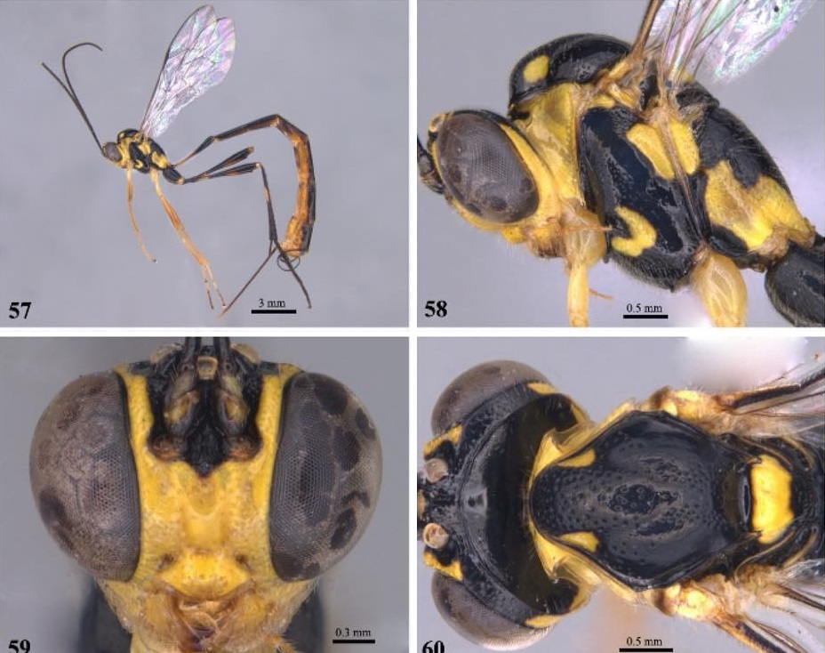

I. Título
Identificación de parasitoides asociados al cultivo de maíz (Zea mays) en la región Amazonas, Perú
¿Qué especies de parasitoides están asociadas al cultivo de maíz (Zea mays) en la región Amazonas, Perú?
II. Problema de Investigación

Slide 2
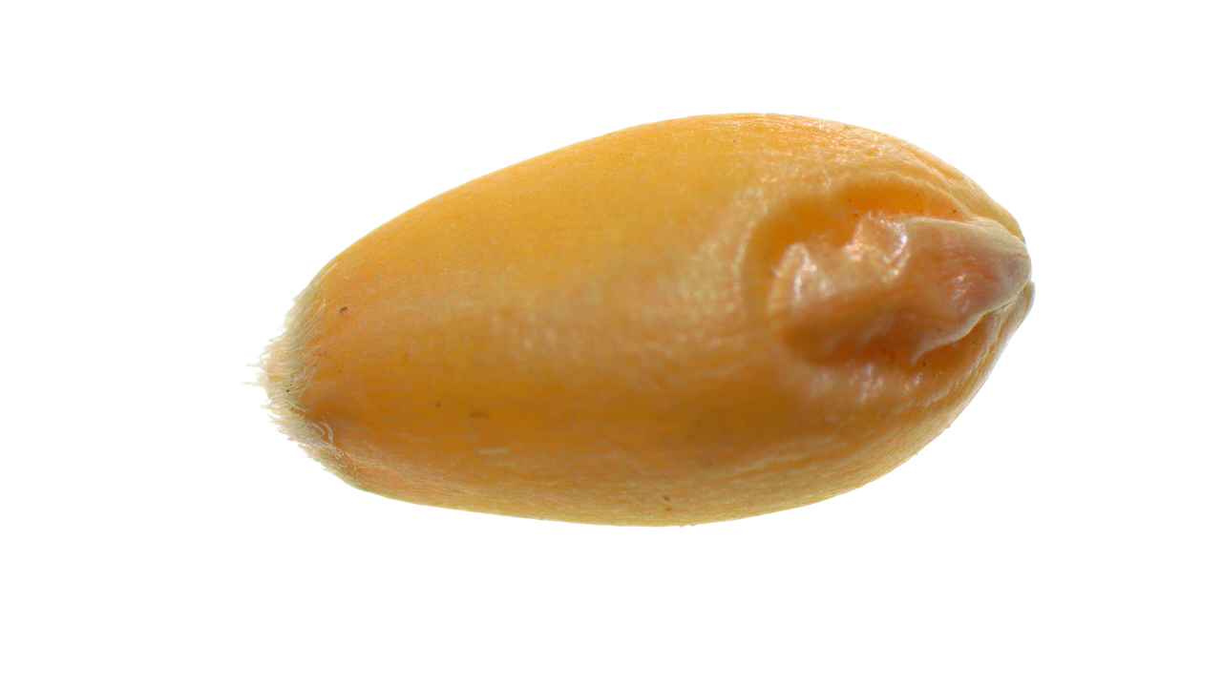
II. OBJETIVOS
OBJETIVOS ESPECÌFICOS
1. Realizar muestreos de parasitoides en parcelas de cultivo de maíz en diferentes localidades de Amazonas.
OBJETIVO GENERAL
2. Recolectar, preservar y montar los especímenes de parasitoides obtenidos.
Identificar taxonómicamente los parasitoides asociados al cultivo de maíz (Zea mays) en la región Amazonas, Perú.
3. Identificar morfológicamente los parasitoides utilizando claves taxonómicas.
4. Elaborar un listado preliminar de las especies de parasitoides encontradas.

